Slide 1


TIẾT 3

Slide 2
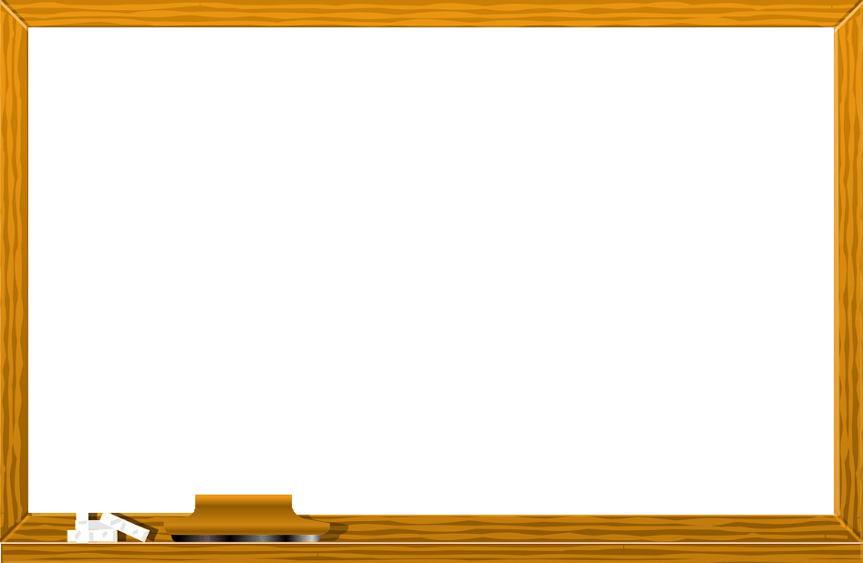

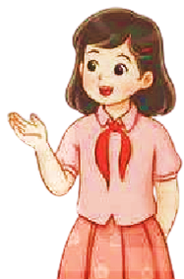
Trò chơi: “Ai nghe tài hơn”.

Slide 3
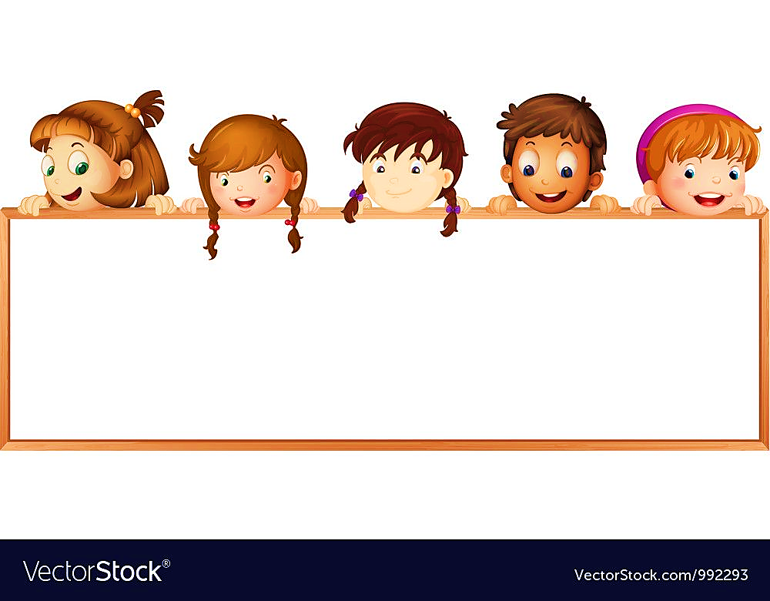

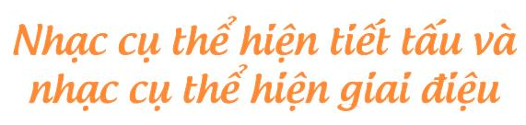

Slide 4
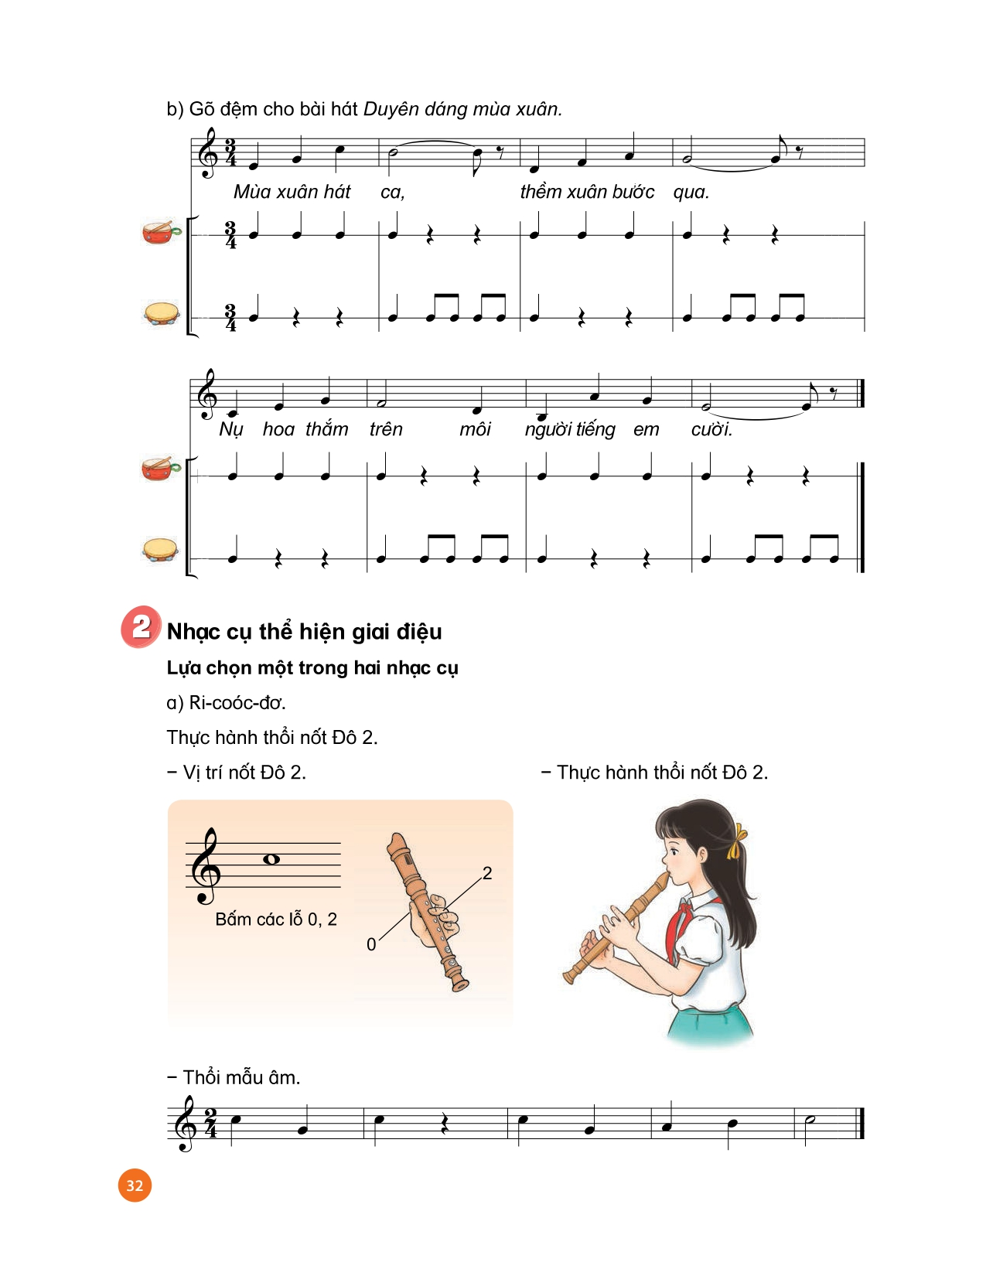
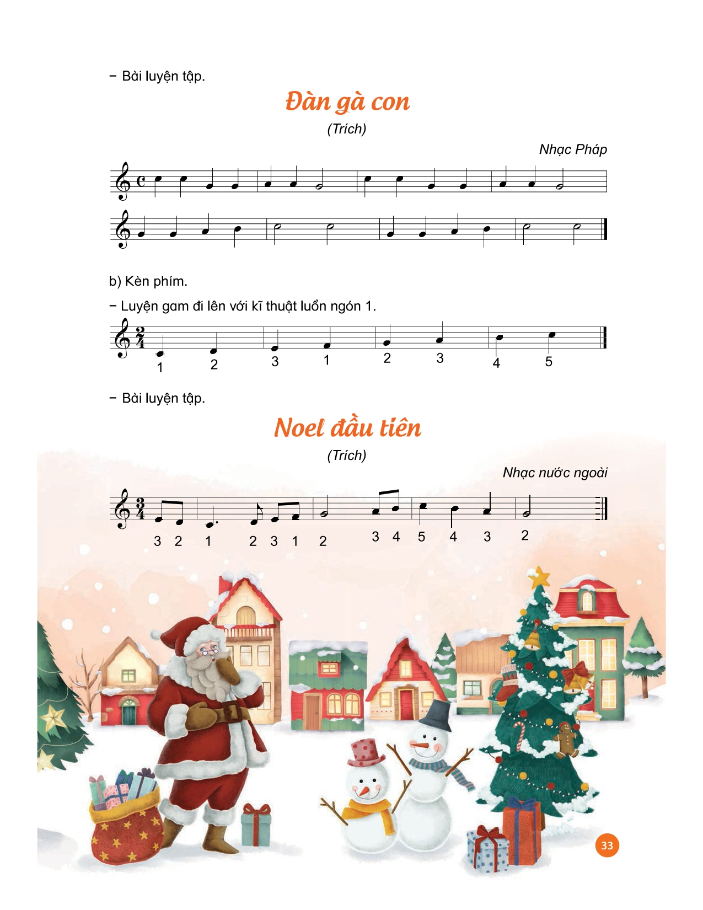


Slide 5

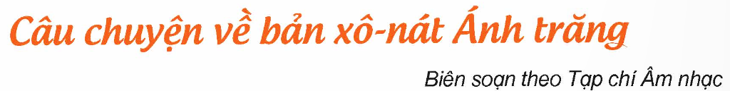
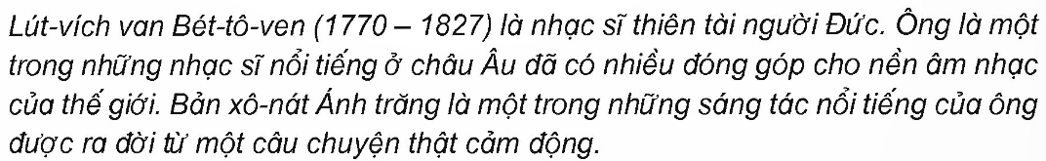

Slide 6
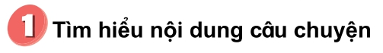
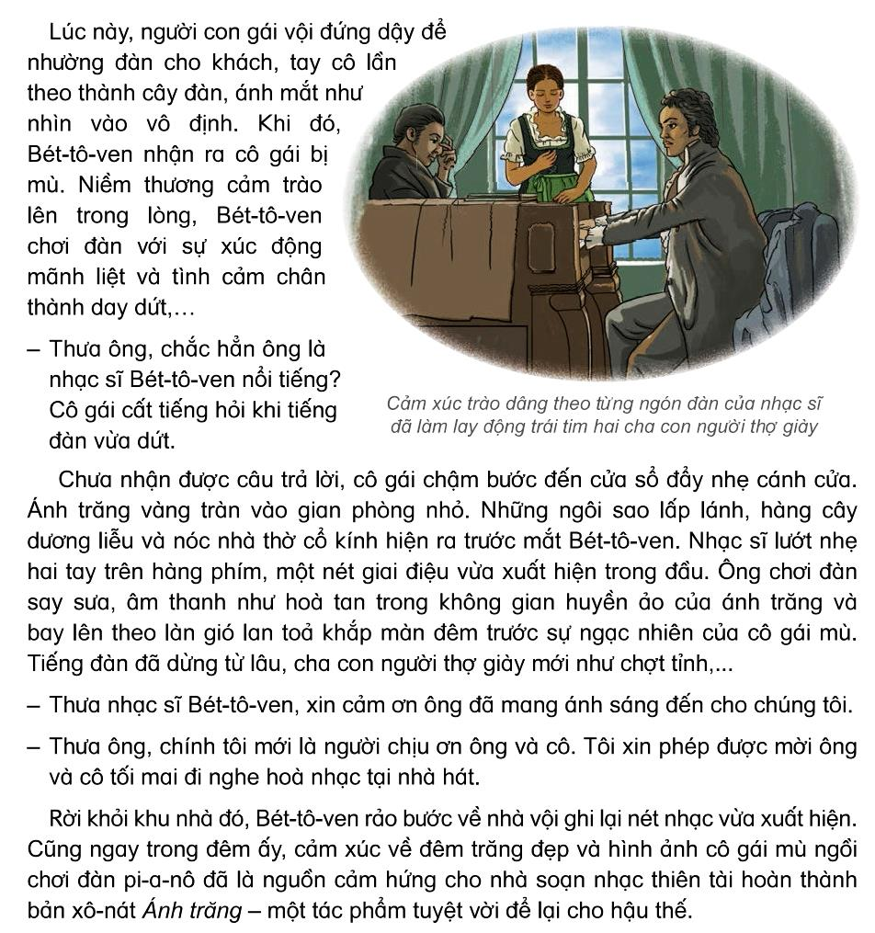


Slide 7

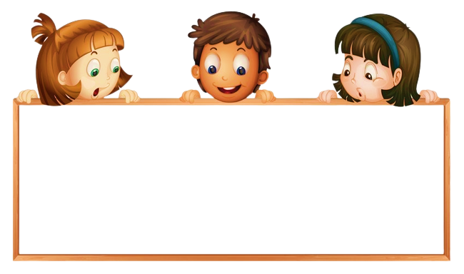

CÂU HỎI
+ Có những nhân vật nào trong câu chuyện?
+ Bày tỏ cảm xúc của em khi nghe xong Câu chuyện về bản xô-nát Ánh trăng?

Slide 11
CÂU HỎI
+ Em hãy nêu cảm nhận về giai điệu âm nhạc chương 1 của bản xô-nát Ánh trăng?

Slide 12


SẮM VAI

